Slide 1
과목_학년학기_단원 | suh_0501_06
차시명 | 04 1㎠를 알아볼까요
파일명 | suh_0501_06_0004
검토 | 담당
 | 박종민
문서 HISTORY
번호 | 버전 | 문서 작성일 | 내용 비고 | 작성자 (내선번호) | 검토자
1 | V 1.0 | 2022.02.20 | 문서 발생 | 백지수
2 | V 1.0 | 2022.03.23 | 1차 검수 |  | 박종민
3
4
5
6
7
8
9
10
11

Slide 2
학습 단계 | 자료명 | 프레임 수 | 교과서 정보 | 파일명 | 자료 형태
도입 | [생각 열기] 그림 살펴보기 | 1 | 수학 114쪽, 수학 익힘 74~75쪽 | suh_0501_06_0004_101_1.html | Html5
 | 이번 시간에 배울 내용 | 1 |  | suh_0501_06_0004_102_1.html | Html5
전개 | [활동 1] 모양이 다른 종이의 넓이를 비교하고 그 결과를 나타내는 방법 생각해 보기 | 1 | 수학 114쪽, 수학 익힘 74~75쪽 | suh_0501_06_0004_201_1.html | Html5
 | [활동 2] 여러 가지 모양을 단위로 넓이를 구하고 넓이의 단위로 알맞은 모양과 크기 찾기(1/2) | 1 | 수학 114~115쪽, 수학 익힘 74~75쪽 | suh_0501_06_0004_202_1.html | Html5
 | [활동 2] 여러 가지 모양을 단위로 넓이를 구하고 넓이의 단위로 알맞은 모양과 크기 찾기(2/2) | 1 | 수학 115쪽, 수학 익힘 74~75쪽 | suh_0501_06_0004_202_2.html | Html5
 | [활동 3] 1㎠를 이용하여 넓이 알아보기 | 1 | 수학 115쪽, 수학 익힘 74~75쪽 | suh_0501_06_0004_203_1.html | Html5
 | [활동 4] 모눈종이 위에 있는 도형의 넓이 구하기 | 1 | 수학 115쪽, 수학 익힘 74~75쪽 | suh_0501_06_0004_204_1.html | Html5
정 리 | 핵심 정리 | 1 |  | suh_0501_06_0004_301_1.html | Html5
 | 다음 시간에 배울 내용 | 1 |  | suh_0501_06_0004_302_1.html | Html5
평 가 | 확인 문제 | 1 |  | suh_0501_06_0004_401_1.html | Html5
총 프레임 수 |  | 10

Slide 3
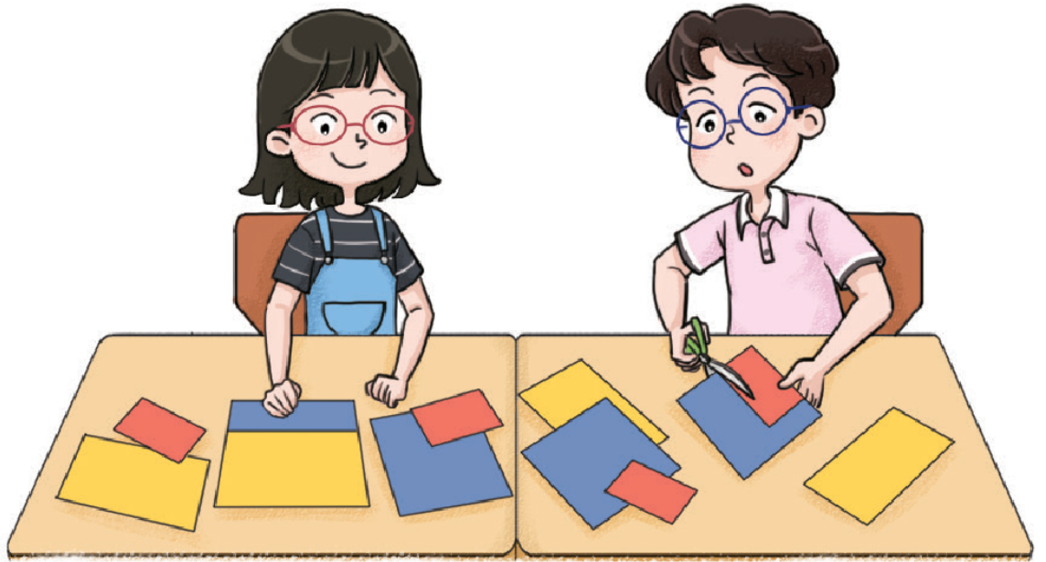




5-1
6. 다각형의 둘레와 넓이
suh_0501_06_0004_101_1
04 1㎠를 알아볼까요
다음 그림의 상황에 대하여 이야기해 봅시다.
Θ Description & Function
확대 버튼 및 풀 팝업창(다음 슬라이드)
답 칸 클릭하면 답 나타남. 정답 확인 버튼은 정답 가리기로 토글 됨.
예 약물은 정답 칸 클릭 시 나타남. 처음에 나타나지 않음.
그림에서 무엇을 하고 있나요?
모양과 크기가 서로 다른 색종이의 넓이를 비교하고 있습니다.
#3
#1
#2

Slide 4

5-1
6. 다각형의 둘레와 넓이
suh_0501_06_0004_101_1
04 1㎠를 알아볼까요
Θ Description & Function
<확대 버튼 클릭 시 나타나는 화면>
기존 개발물의 그림을 최대한 크게 넣어주세요.

Slide 5
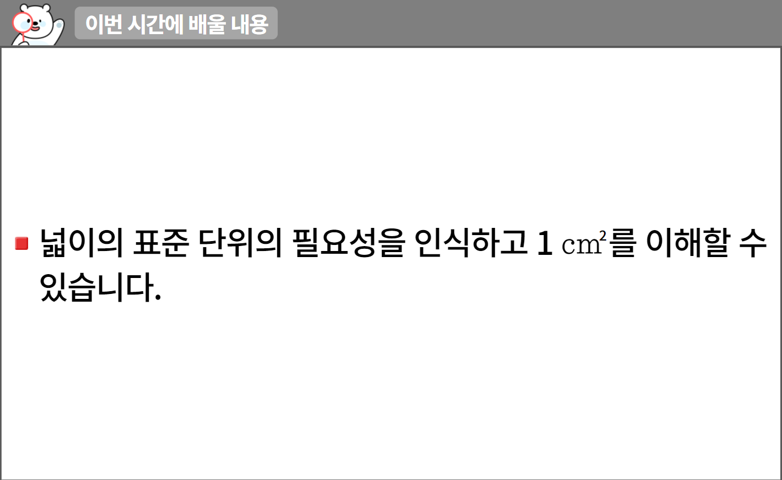
5-1
6. 다각형의 둘레와 넓이
suh_0501_06_0004_102_1
04 1㎠를 알아볼까요
수정사항
1 | 이번 시간에는 무엇을 배울까요 페이지 디자인 수정
2
3
4
5
1
http://cdata.tsherpa.co.kr/tsherpa/MultiMedia/Flash/2020/curri/index.html?flashxmlnum=llbless208&classa=A8-C1-22-WI-WI-03-04-02-0-0-0-0&classno=WI_22_03/win_0202_0402_0004/win_0202_0402_0004_103.html

Slide 6

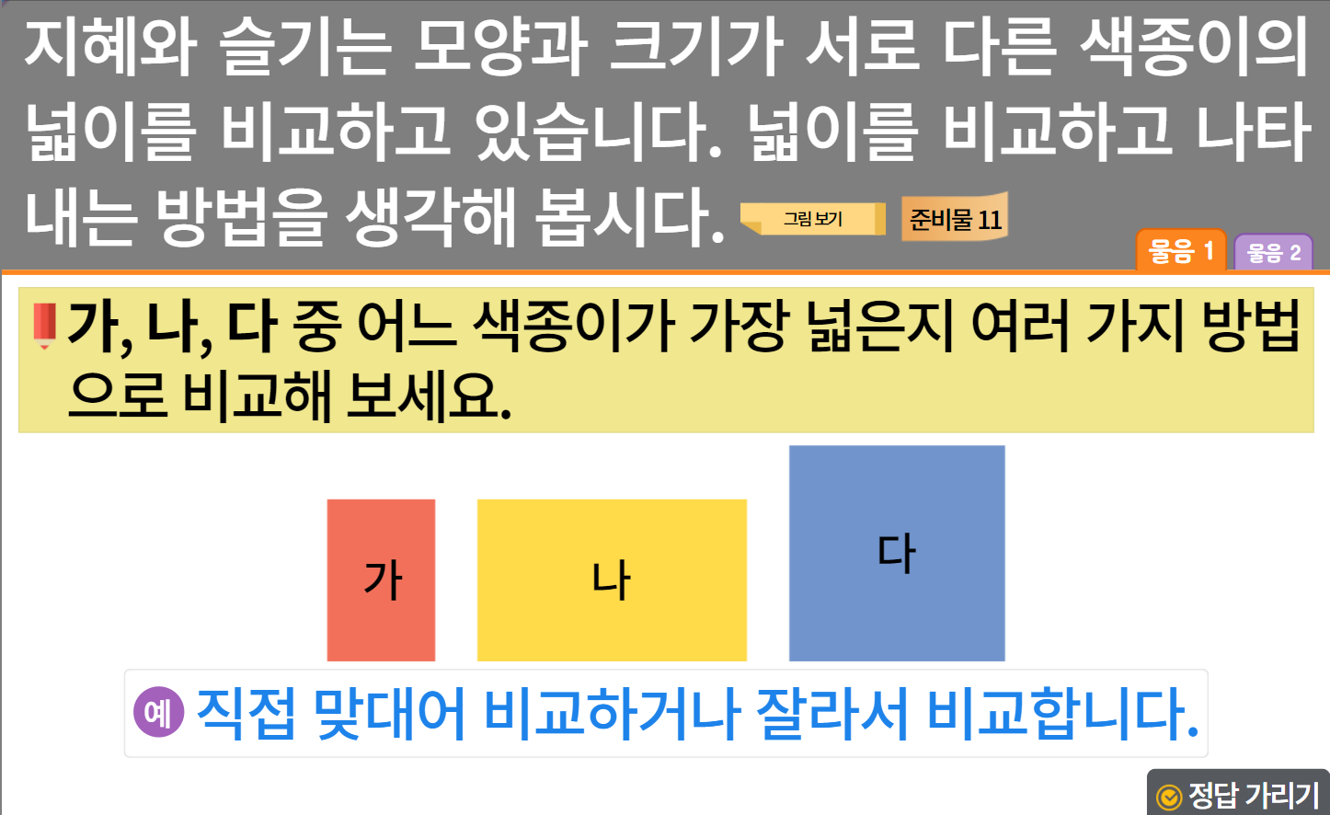



5-1
6. 다각형의 둘레와 넓이
suh_0501_06_0004_201_1
04 1㎠를 알아볼까요
수정사항
1 | 대발문 앞 연필 아이콘 추가
2 | 그림 보기 약물 디자인 수정
3 | 준비물 약물 디자인 수정
4 | 소발문 앞 블릿 디자인 수정
5 | 예 약물 디자인 수정
6 | 정답확인 버튼 디자인 수정 정답 확인 > 정답 가리기로 토글됨.
1
2
3
준비물11
4
5
6
https://cdata2.tsherpa.co.kr/tsherpa/MultiMedia/Flash/2020/curri/index.html?flashxmlnum=yuni4856&classa=A8-C1-31-MM-MM-04-04-02-0-0-0-0&classno=MM_31_04/suh_0301_03_0004/suh_0301_03_0004_201_1.html

Slide 7
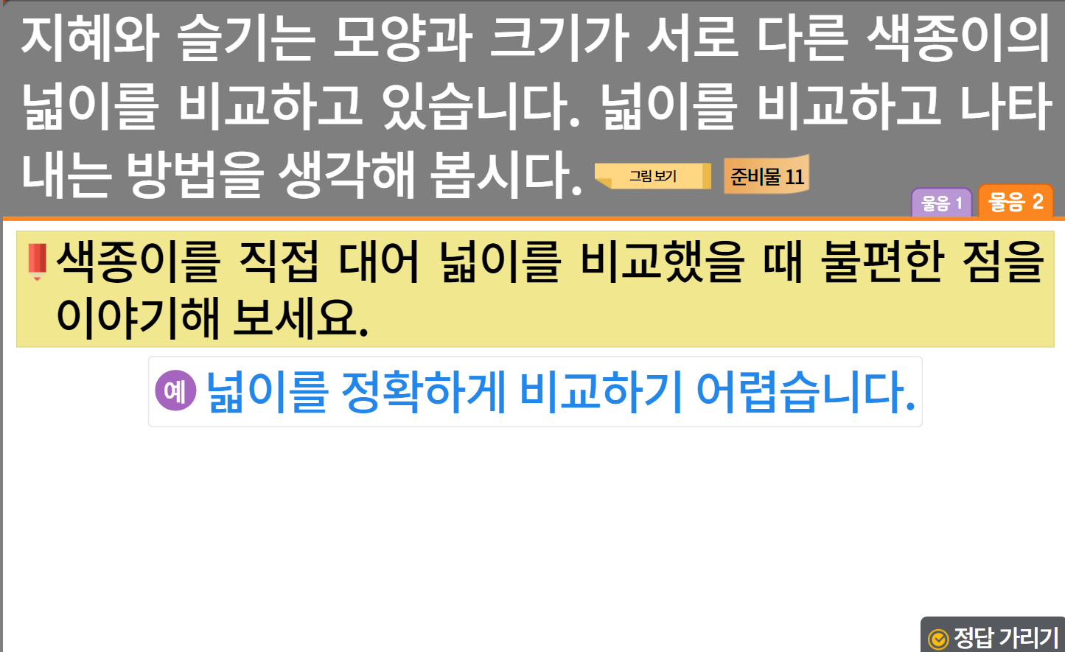
5-1
6. 다각형의 둘레와 넓이
suh_0501_06_0004_201_1
04 1㎠를 알아볼까요
수정사항
1 | 소발문 앞 블릿 디자인 수정
2 | 예 약물 디자인 수정
3 | 정답확인 버튼 디자인 수정 정답 확인 > 정답 가리기로 토글됨.
4
5
6
준비물11
1
2
3
https://cdata2.tsherpa.co.kr/tsherpa/MultiMedia/Flash/2020/curri/index.html?flashxmlnum=yuni4856&classa=A8-C1-31-MM-MM-04-04-02-0-0-0-0&classno=MM_31_04/suh_0301_03_0004/suh_0301_03_0004_201_1.html

Slide 8
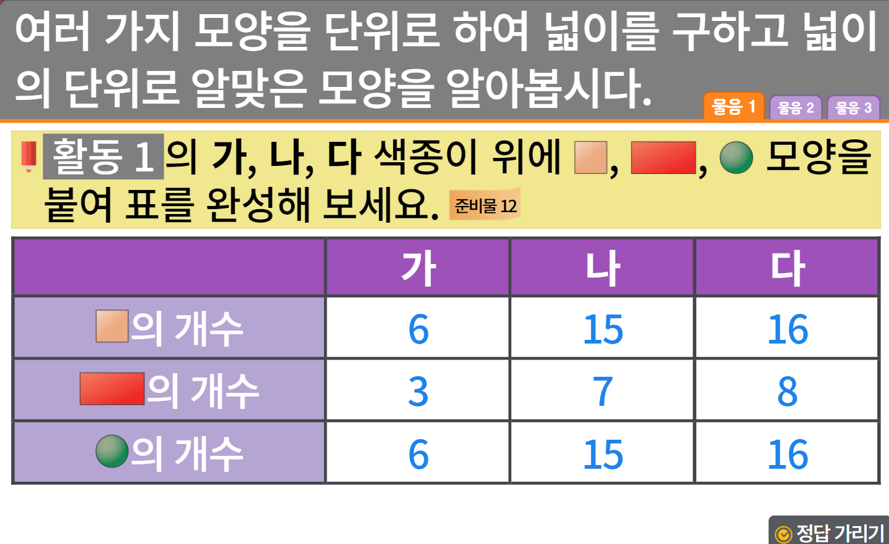
5-1
6. 다각형의 둘레와 넓이
suh_0501_06_0004_202_1
04 1㎠를 알아볼까요
수정사항
1 | 대발문 앞 연필 아이콘 추가
2 | 소발문 앞 블릿 디자인 수정
3 | 활동 1 약물 디자인 수정
4 | 준비물 약물 디자인 수정
5 | 표 디자인 수정
6 | 정답확인 버튼 디자인 수정 정답 확인 > 정답 가리기로 토글됨.
1
3
2
활동 1
4
준비물12
5
6
https://cdata2.tsherpa.co.kr/tsherpa/MultiMedia/Flash/2020/curri/index.html?flashxmlnum=yuni4856&classa=A8-C1-31-MM-MM-04-04-02-0-0-0-0&classno=MM_31_04/suh_0301_03_0004/suh_0301_03_0004_201_1.html

Slide 9
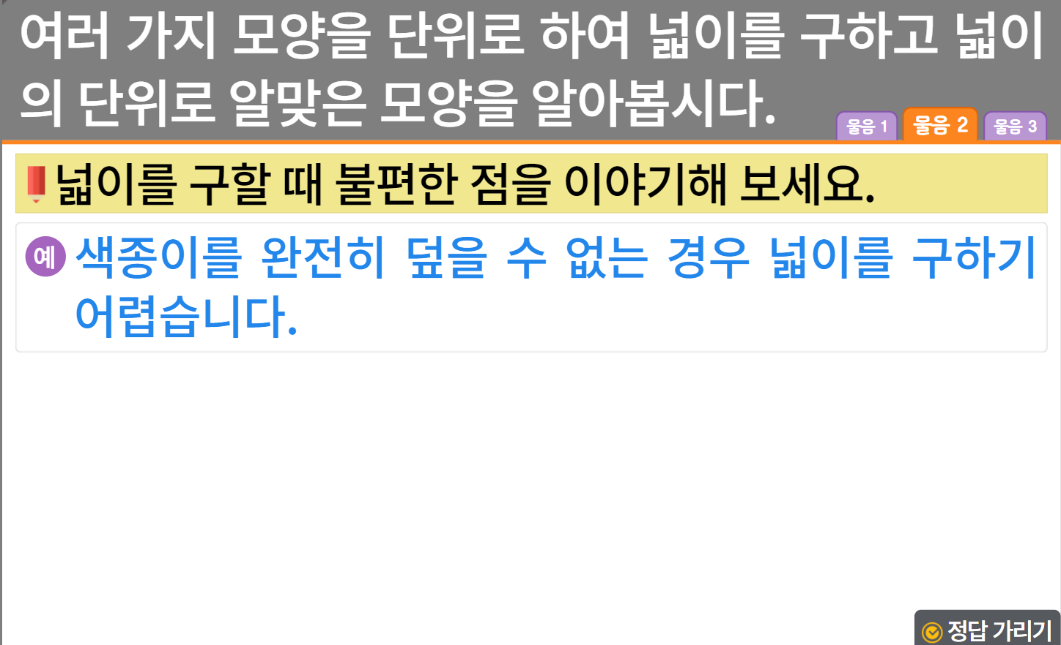
5-1
6. 다각형의 둘레와 넓이
suh_0501_06_0004_202_1
04 1㎠를 알아볼까요
수정사항
1 | 소발문 앞 블릿 디자인 수정
2 | 예 약물 디자인 수정
3 | 정답확인 버튼 디자인 수정 정답 확인 > 정답 가리기로 토글됨.
4
5
6
1
2
3
https://cdata2.tsherpa.co.kr/tsherpa/MultiMedia/Flash/2020/curri/index.html?flashxmlnum=yuni4856&classa=A8-C1-31-MM-MM-04-04-02-0-0-0-0&classno=MM_31_04/suh_0301_03_0004/suh_0301_03_0004_201_1.html

Slide 10
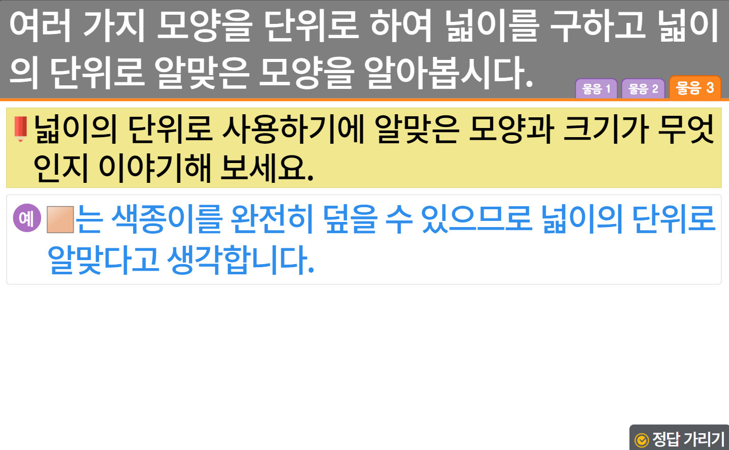
5-1
6. 다각형의 둘레와 넓이
suh_0501_06_0004_202_1
04 1㎠를 알아볼까요
수정사항
1 | 소발문 앞 블릿 디자인 수정
2 | 예 약물 디자인 수정
3 | 정답확인 버튼 디자인 수정 정답 확인 > 정답 가리기로 토글됨.
4
5
6
1
2
3
https://cdata2.tsherpa.co.kr/tsherpa/MultiMedia/Flash/2020/curri/index.html?flashxmlnum=yuni4856&classa=A8-C1-31-MM-MM-04-04-02-0-0-0-0&classno=MM_31_04/suh_0301_03_0004/suh_0301_03_0004_201_1.html

Slide 11
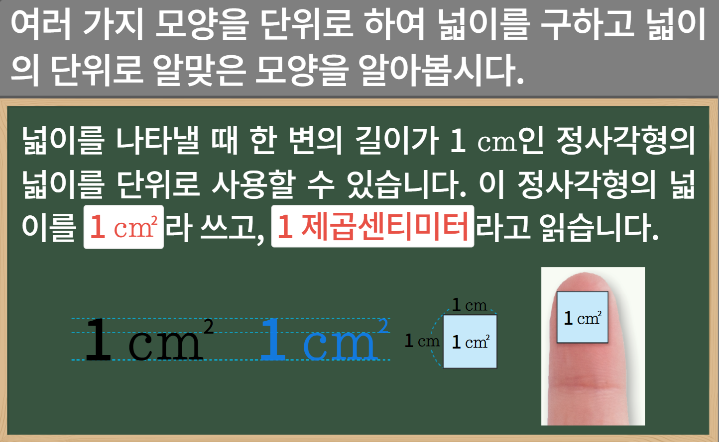
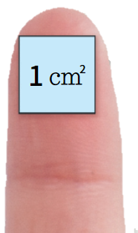

5-1
6. 다각형의 둘레와 넓이
suh_0501_06_0004_202_2
04 1㎠를 알아볼까요
수정사항
개념정리 페이지 디자인 수정 (비고 참고)
1 | 대발문 앞 연필 아이콘 추가
2 | 개념정리박스 디자인 수정 (비고 참고)
3 | 개념정리 빈칸 디자인 수정 (마우스 갖다대면 2번째 디자인 되게) – 비고 참고
4 | 잘 보이도록 글씨 색깔을 흰색 계열로 바꿔주세요.
5 | 오른쪽과 같이 뒷 배경 제거해서 넣어주세요.
1
2
3
3
5
4
https://cdata2.tsherpa.co.kr/tsherpa/MultiMedia/Flash/2020/curri/index.html?flashxmlnum=yuni4856&classa=A8-C1-41-MM-MM-04-03-03-0-0-0-0&classno=MM_41_04/suh_0401_02_0006/suh_0401_02_0006_201_2.html

Slide 12
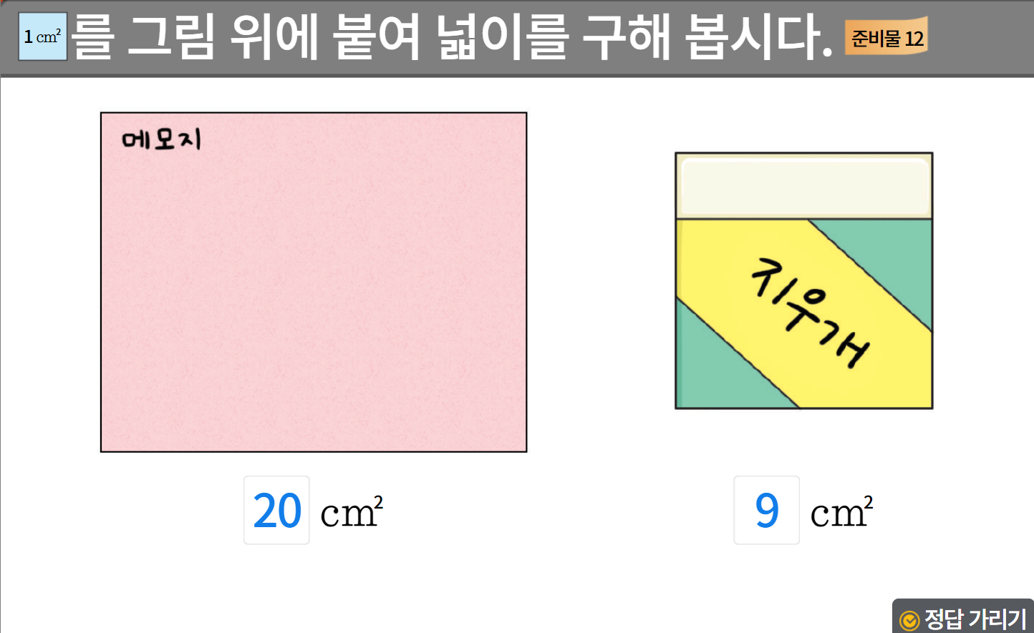
5-1
6. 다각형의 둘레와 넓이
suh_0501_06_0004_203_1
04 1㎠를 알아볼까요
2
수정사항
1 | 소발문 앞 블릿 디자인 수정
2 | 준비물 약물 디자인 수정
3 | 답 칸 또는 정답 확인 버튼 클릭하면 1㎠로 덮인 모양 나오게 (다음 슬라이드처럼)
4 | 정답확인 버튼 디자인 수정 정답 확인 > 정답 가리기로 토글됨.
5
6
1
준비물12
3
4
https://cdata2.tsherpa.co.kr/tsherpa/MultiMedia/Flash/2020/curri/index.html?flashxmlnum=yuni4856&classa=A8-C1-31-MM-MM-04-04-02-0-0-0-0&classno=MM_31_04/suh_0301_03_0004/suh_0301_03_0004_201_1.html

Slide 13
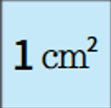
5-1
6. 다각형의 둘레와 넓이
suh_0501_06_0004_203_1
04 1㎠를 알아볼까요
2
수정사항
답 칸 또는 정답 확인 버튼 클릭했을 때의 화면
1
2
3
4
5
6
1
준비물12
3
4
https://cdata2.tsherpa.co.kr/tsherpa/MultiMedia/Flash/2020/curri/index.html?flashxmlnum=yuni4856&classa=A8-C1-31-MM-MM-04-04-02-0-0-0-0&classno=MM_31_04/suh_0301_03_0004/suh_0301_03_0004_201_1.html

Slide 14
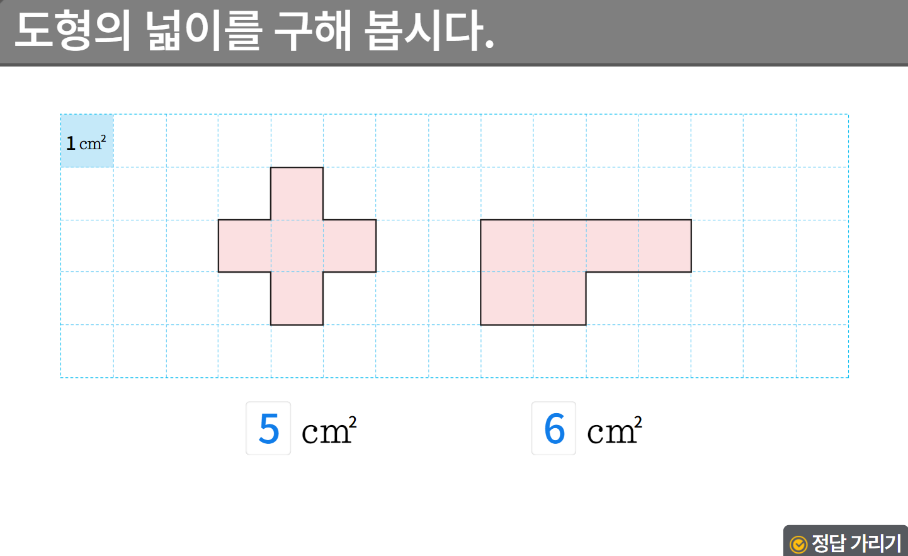
5-1
6. 다각형의 둘레와 넓이
suh_0501_06_0004_204_1
04 1㎠를 알아볼까요
수정사항
1 | 대발문 앞 연필 아이콘 추가
2 | 정답확인 버튼 디자인 수정 정답 확인 > 정답 가리기로 토글됨.
3
4
5
1
2

Slide 15
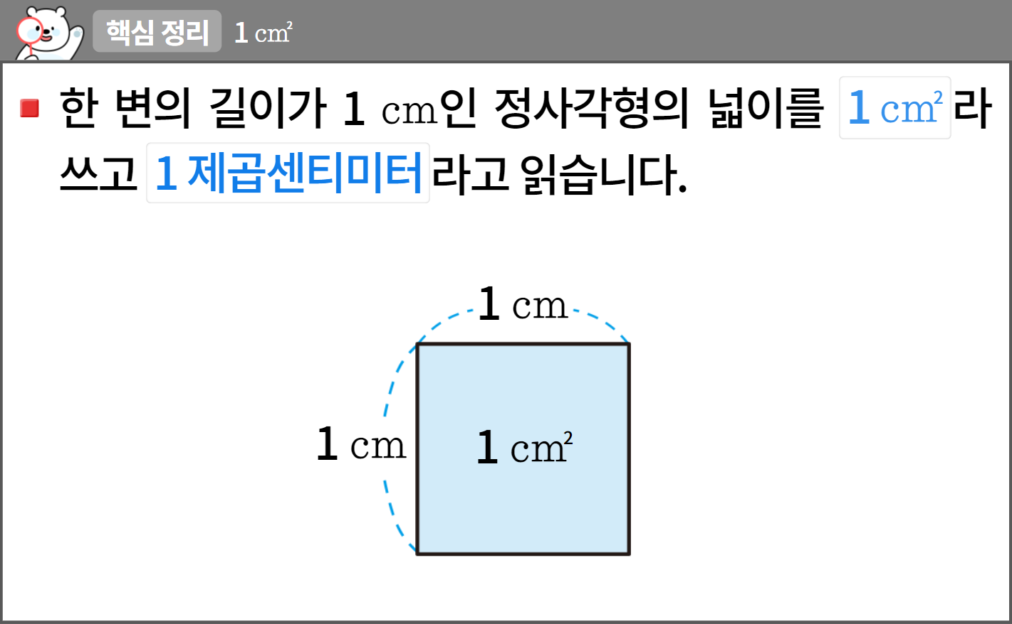
5-1
6. 다각형의 둘레와 넓이
suh_0501_06_0004_301_1
04 1㎠를 알아볼까요
수정사항
1 | 핵심정리 페이지 디자인 수정
2 | 블릿 디자인 수정
3
4
5
1
2
https://cdata2.tsherpa.co.kr/tsherpa/MultiMedia/Flash/2020/curri/index.html?flashxmlnum=yuni4856&classa=A8-C1-41-MM-MM-04-03-04-0-0-0-0&classno=MM_41_04/suh_0404_02_0004/suh_0404_02_0004_301_1.html

Slide 16
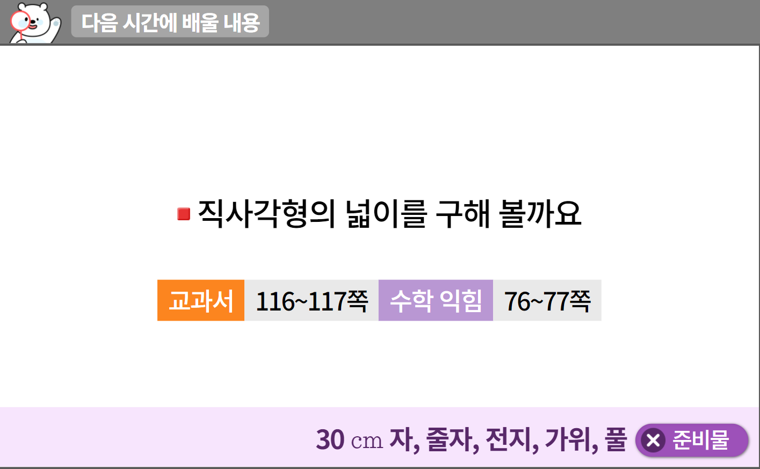

5-1
6. 다각형의 둘레와 넓이
suh_0501_06_0004_302_1
04 1㎠를 알아볼까요
수정사항
1 | 다음 시간에 배울 내용 페이지 디자인 수정
2 | 준비물 약물 및 팝업박스 디자인 수정 (비고 참고)
3
4
5
1
2
Θ Description & Function
http://cdata.tsherpa.co.kr/tsherpa/MultiMedia/Flash/2020/curri/index.html?flashxmlnum=soboro2&classa=A8-C1-62-KK-KA-02-03-04-0-0-0-0&classno=AA_SAMPLE/nproto_sample/DA/nproto_㎝n_912.html

Slide 17
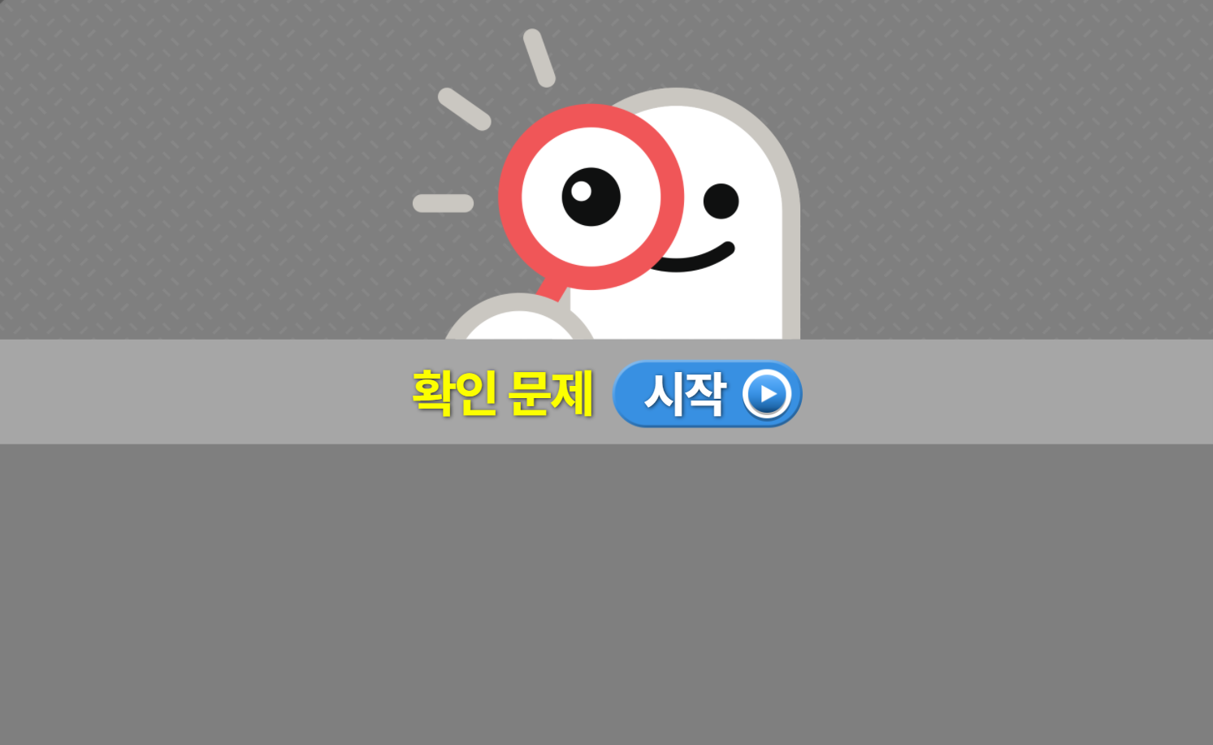
5-1
6. 다각형의 둘레와 넓이
suh_0501_06_0004_401_1.html
04 1㎠를 알아볼까요
수정사항
1 | 확인 문제 게이트 페이지 수정
2
3
4
5
1

Slide 18


5-1
6. 다각형의 둘레와 넓이
suh_0501_06_0004_401_1.html
04 1㎠를 알아볼까요
수정사항
기존 1,2번은 2,4번에 넣고 1,3,5번 문제 신규 추가 확인문제 디자인 수정 (비고란 링크 참고, 이하 공통)
1 | 풀이 확인 버튼 팝업 내용 추가(미니 팝업창 및다음 슬라이드)
2 | 정답 확인>정답 가리기로 토글됨.
3
4
5
문제 1
문제 2
문제 3
문제 4
문제 5
안에 알맞은 말을 써넣으시오.
한 변의 길이가 1 ㎝인 정사각형의 넓이를
1 ㎠라 쓰고 1 라고 읽습니다.
제곱센티미터
#1
http://cdata.tsherpa.co.kr/tsherpa/MultiMedia/Flash/2020/curri/index.html?flashxmlnum=soboro2&classa=A8-C1-62-KK-KA-02-03-04-0-0-0-0&classno=AA_SAMPLE/nproto_sample/DA/nproto_㎝n_914.html

Slide 19
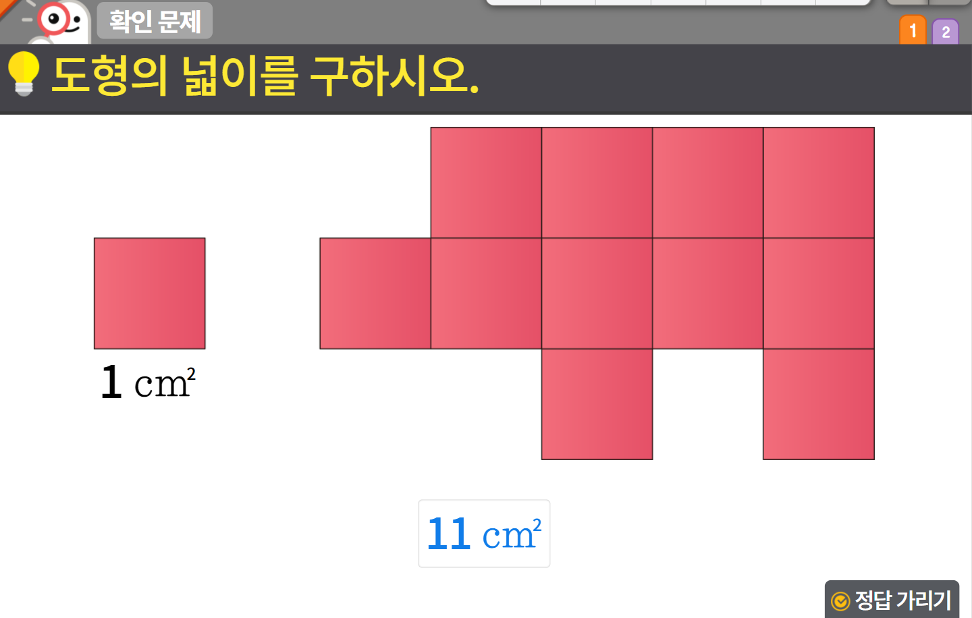

5-1
6. 다각형의 둘레와 넓이
suh_0501_06_0004_401_1.html
04 1㎠를 알아볼까요
수정사항
기존 1,2번은 2,4번에 넣고 1,3,5번 문제 신규 추가
1 | 발문 앞 블릿 디자인 수정
2 | 답 수정 있음. (단위는 답 박스 밖으로 빼고 한 칸 띄우기.)
3 | 정답 확인>정답 가리기로 토글됨.
4
5
1
2
11
㎠
3

Slide 20
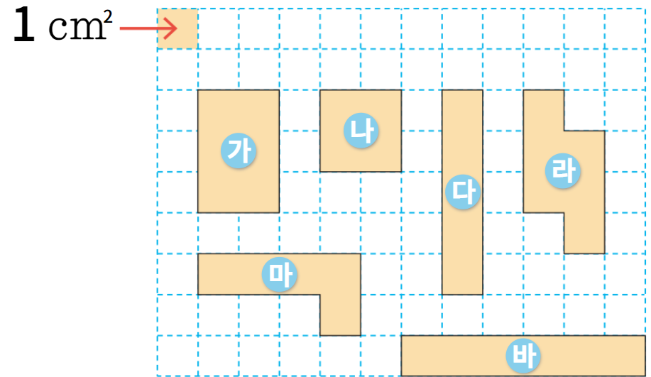



5-1
6. 다각형의 둘레와 넓이
suh_0501_06_0004_401_1.html
04 1㎠를 알아볼까요
수정사항
그림 출처: 확인문제 2번
1 | 기호 약물 디자인 수정
2 | 정답 확인>정답 가리기로 토글됨.
3 | 약물은 아래와 같은 약물로 수정.
4
5
문제 1
문제 2
문제 3
문제 4
문제 5
넓이가 가장 작은 도형을 고르고, 넓이를 구해 보시오.
#1
#1
#1
#1
#1
#1
#3
#3
가장 작은 도형
넓이
4
㎠
#2

Slide 21
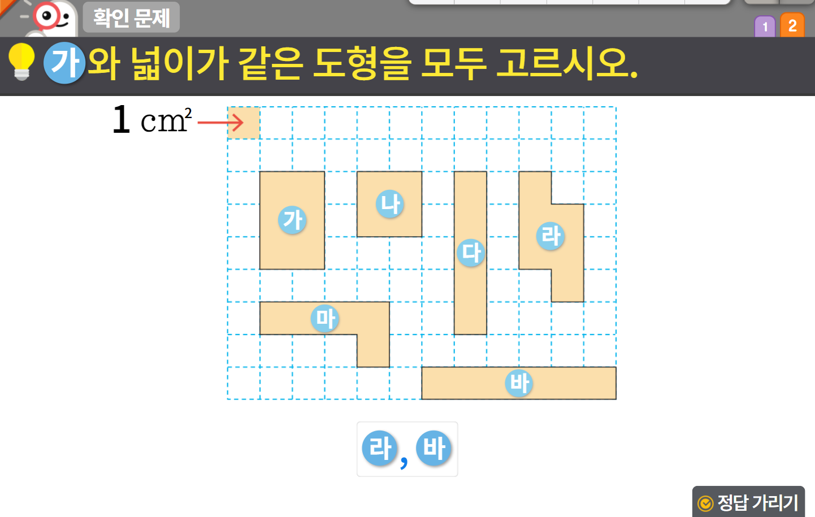


5-1
6. 다각형의 둘레와 넓이
suh_0501_06_0004_401_1.html
04 1㎠를 알아볼까요
수정사항
기존 1,2번은 2,4번에 넣고 1,3,5번 문제 신규 추가
1 | 발문 앞 블릿 디자인 수정
2 | 기호 약물 디자인 수정
3 | 풀이 확인 버튼 팝업 내용 추가 미니 팝업창(다음 슬라이드)
4 | 정답 확인>정답 가리기로 토글됨.
5
2
1
2
2
2
2
2
2
2
2
3
4

Slide 22
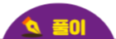
5-1
6. 다각형의 둘레와 넓이
suh_0501_06_0004_401_1.html
04 1㎠를 알아볼까요
수정사항
<풀이 확인 클릭 시 나타나는 화면>
1 | 볼드
2
3
4
5
가 넓이: 6㎠ 나 넓이: 4㎠ 다 넓이: 5㎠
라 넓이: 6㎠ 마 넓이: 5㎠ 바 넓이: 6㎠
가와 넓이가 같은 도형은 라와 바입니다.
1
1
1
1

Slide 23
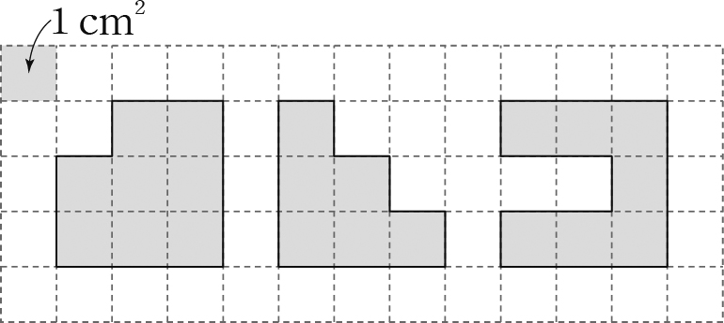



5-1
6. 다각형의 둘레와 넓이
suh_0501_06_0004_401_1.html
04 1㎠를 알아볼까요
수정사항
그림 발주
1 | 텍스트 ‘1 cm²‘부분만 제외하고 컬러로 발주. - 텍스트는 직접 작성.
2 | 정답 확인>정답 가리기로 토글됨.
3
4
5
문제 1
문제 2
문제 3
문제 4
문제 5
넓이가 7㎠인 도형을 찾아 쓰시오.
#1
#2
삽화 파일명 | 발주 | suh_0501_06_0004_401_1.jpg
출처: 5-1-6 4차시 티셀파 활동지

